Slide 1

HĐTN 2
Chủ đề 8:
Chia sẻ và hợp tác
Tuần 32

Slide 2
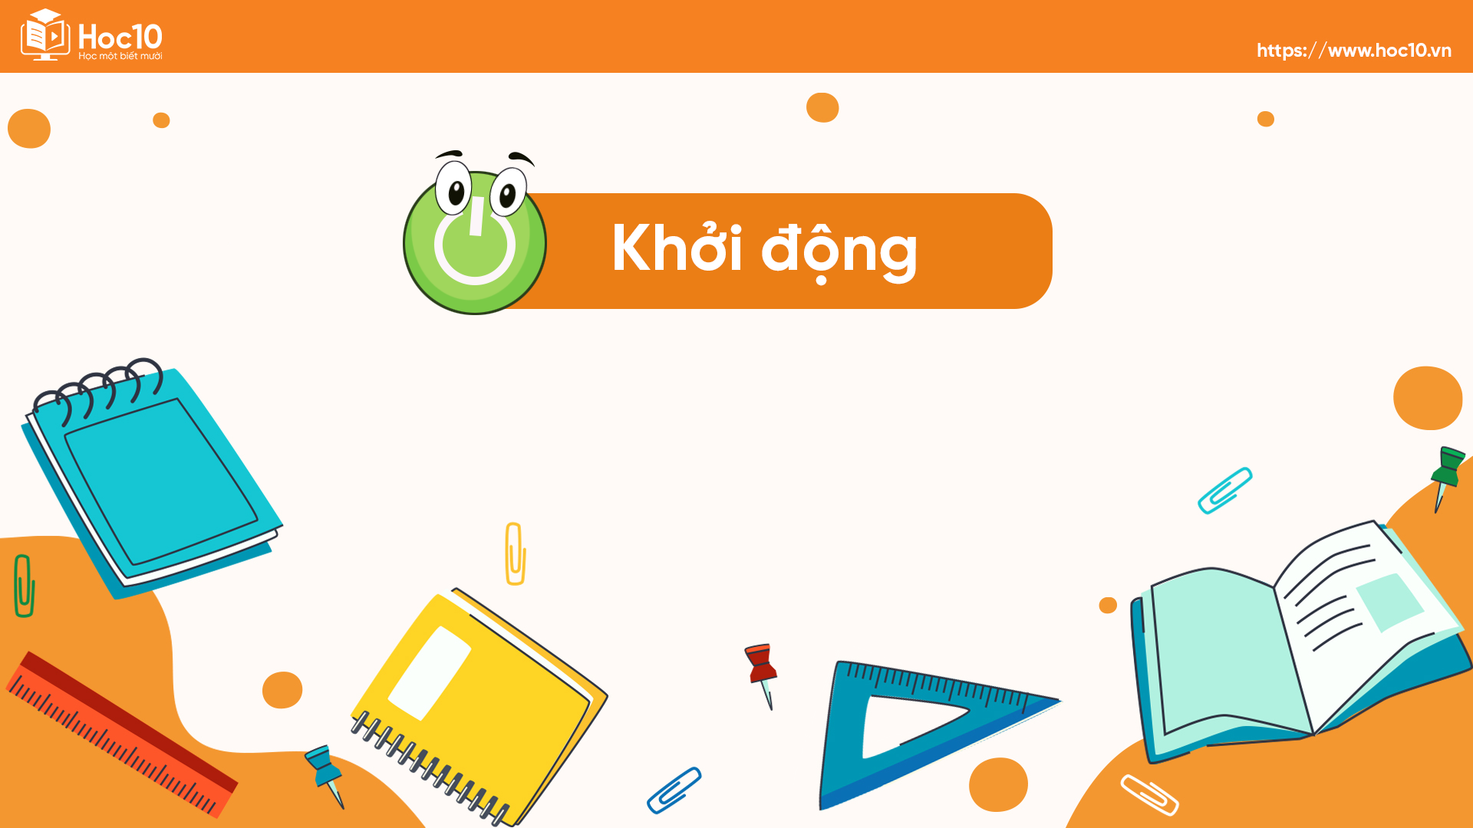

Slide 3
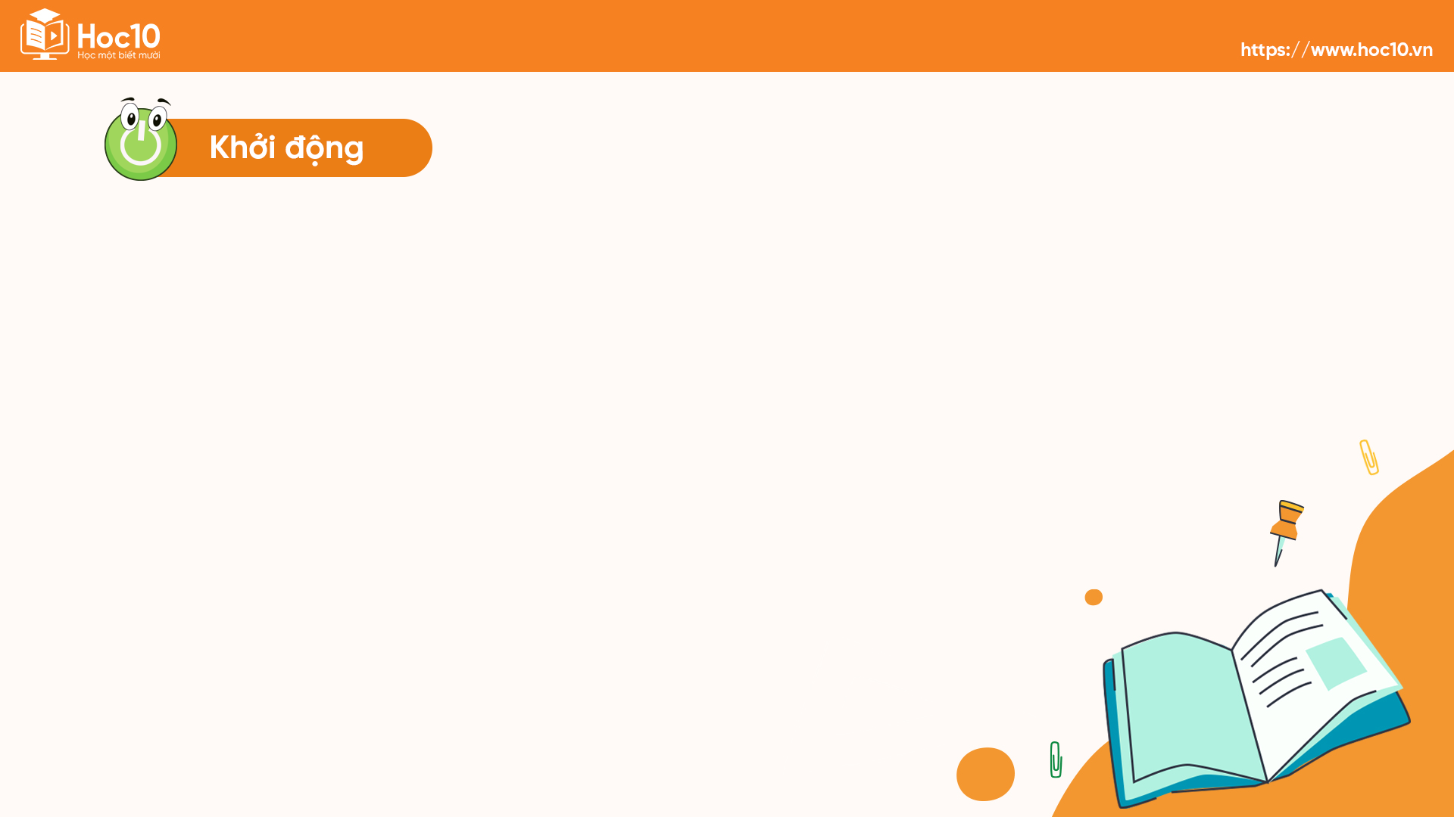
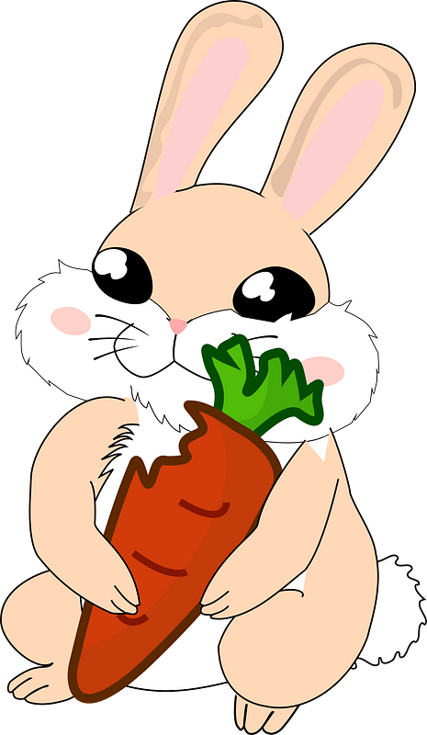
TRÒ CHƠI “CON THỎ”
Khi quản trò nói “Con Thỏ” người chơi đưa tay phải lên cao.
Khi quản trò nói “Con Thỏ ăn cỏ” người chơi đưa tay phải xuống các ngón tay chụm lại vào lòng bàn tay trái.
Khi quản trò nói “Con Thỏ uống nước” người chơi đưa tay phải lên chụm vào sát miệng, đầu ngửa ra phía sau 1 chút.
Khi quản trò nói “Con Thỏ vào hang” người chơi đưa tay phải lên, ngón tay chụm lại đặt vào sát tai.
Khi quản trò nói “Con Thỏ đi ngủ” người chơi đưa tay phải lên chụm vào sát mắt.

Slide 4
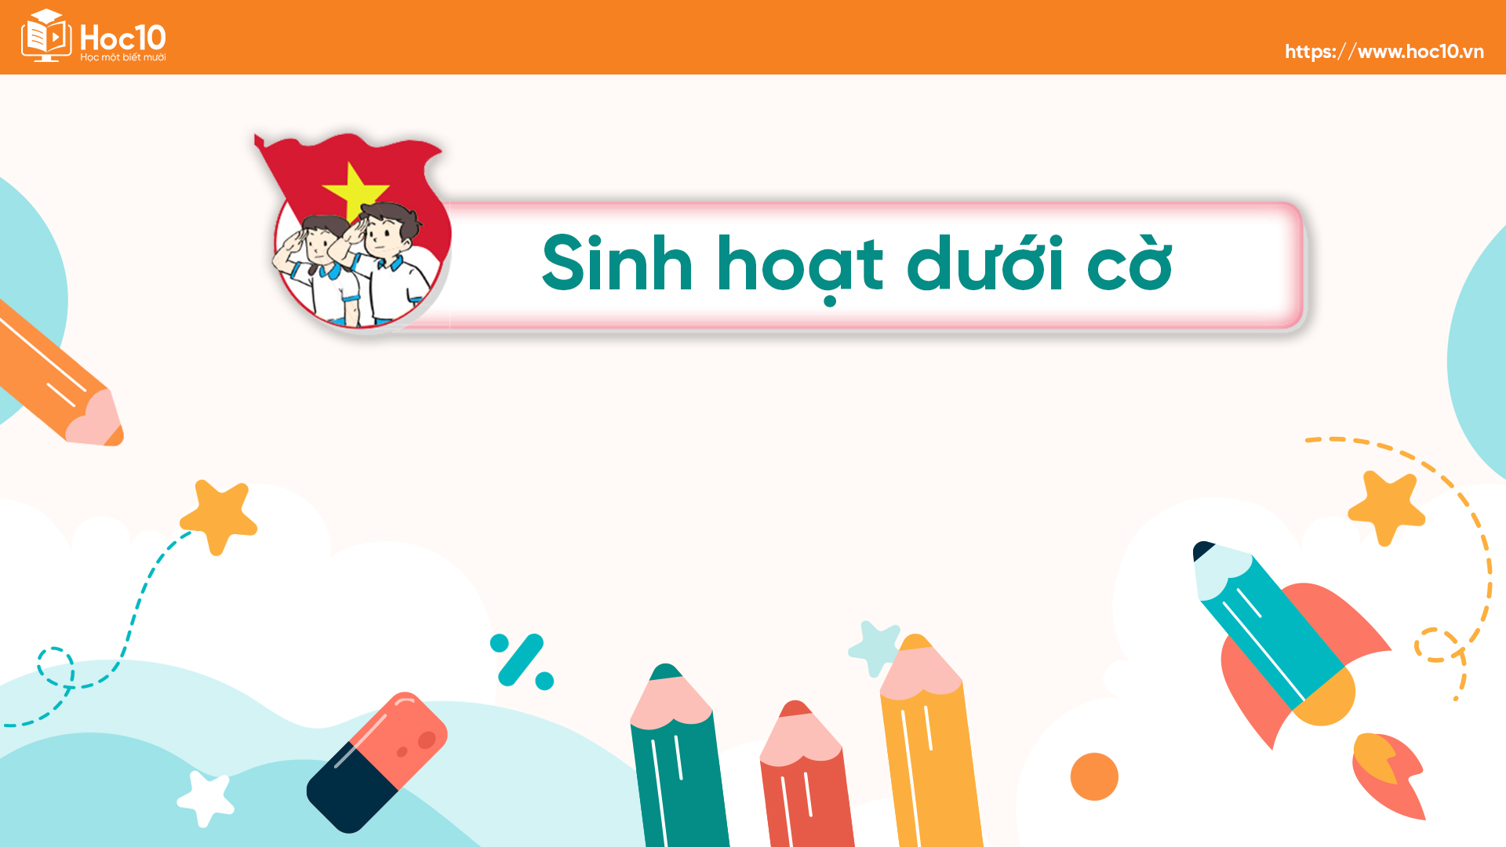

Ấn để đến trang sách

Slide 5
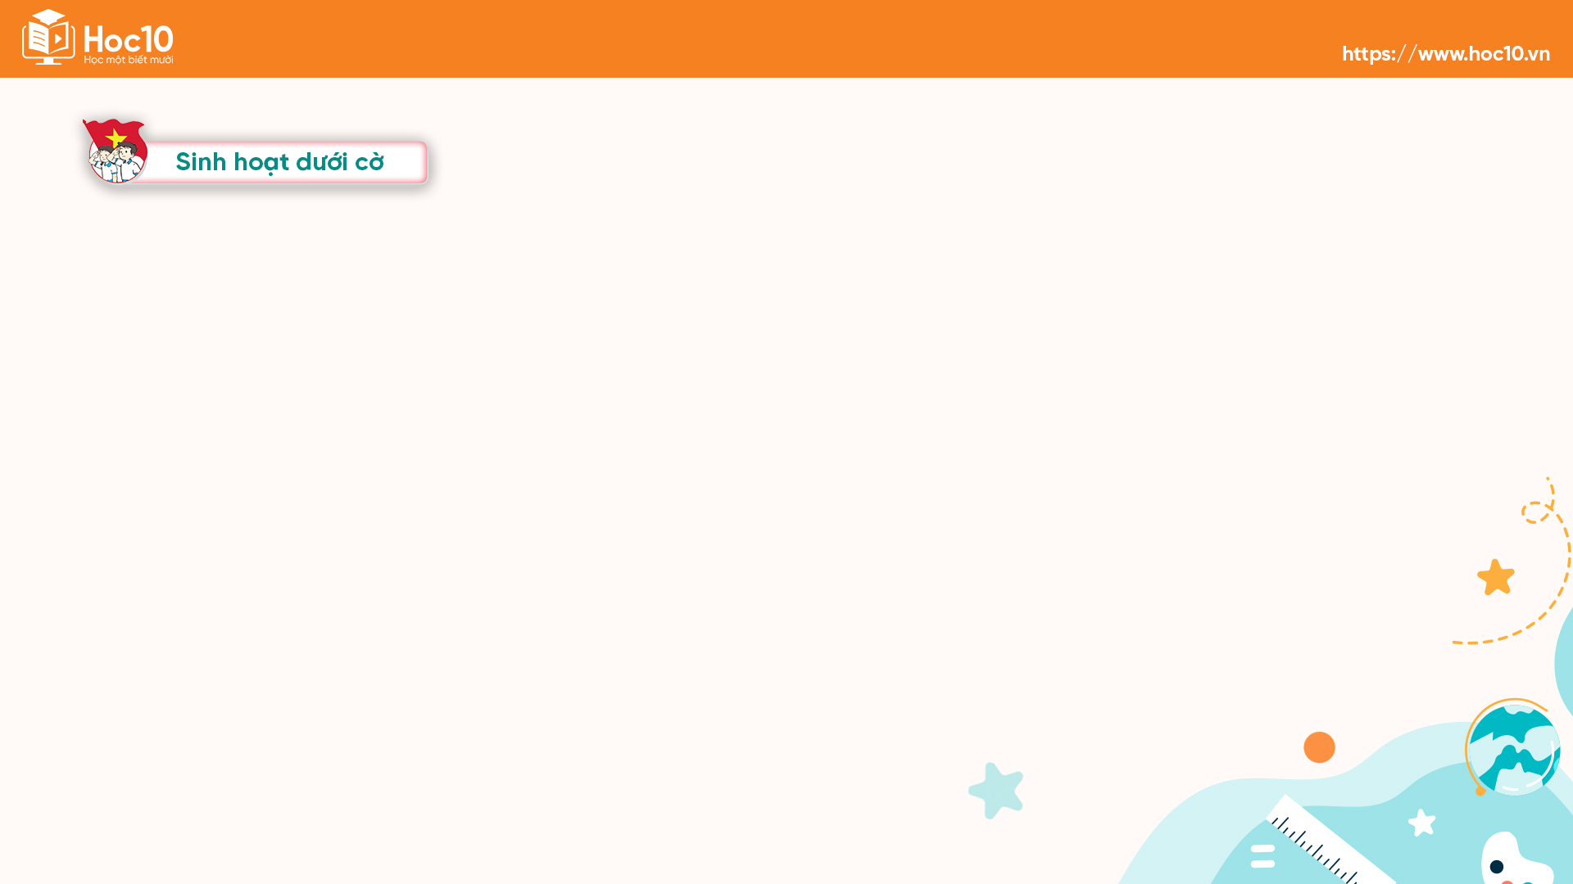
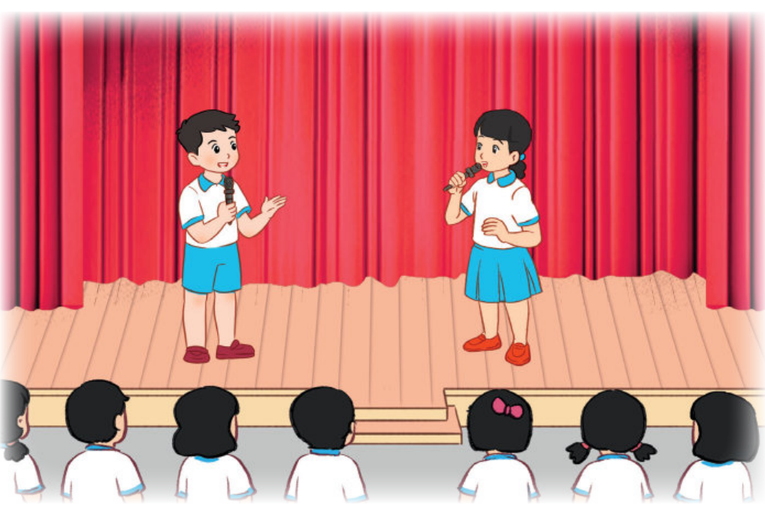
Tham gia trò chuyện về chủ đề Tình cảm bạn bè.

Slide 6

Ấn để đến trang sách

Slide 7

1. Chia sẻ về
mâu thuẫn với bạn bè

Slide 8

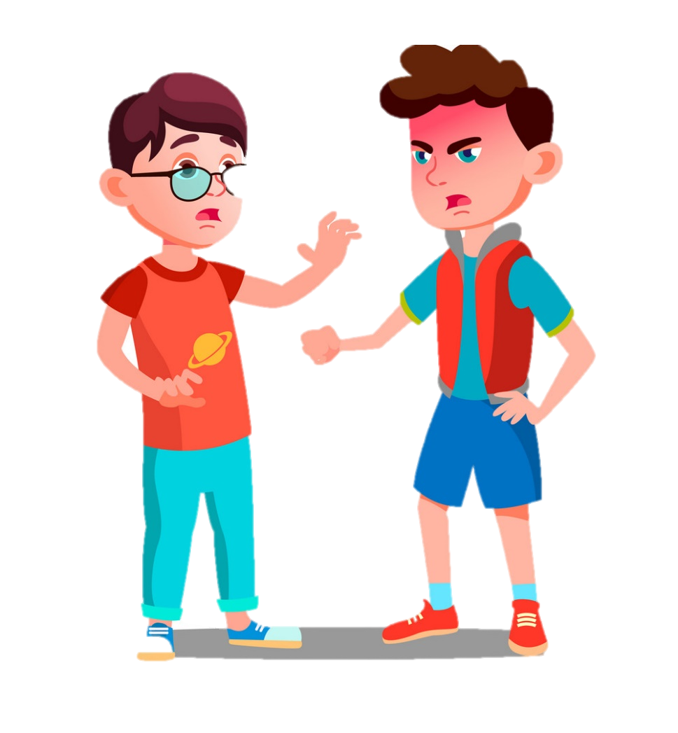
HOẠT ĐỘNG NHÓM
Chia sẻ với các bạn trong nhóm về một tình huống mâu thuẫn với bạn mà mình không thể tự giải quyết được, phải tìm đến sự hỗ trợ thầy cô.

Slide 9

Chia sẻ với các bạn trong lớp về một tình huống mâu thuẫn với bạn mà mình không thể tự giải quyết được, phải tìm đến sự hỗ trợ thầy cô.

Slide 10

Sau khi nghe chia sẻ từ các bạn, em sẽ làm gì khi gặp mâu thuẫn với bạn bè của mình?

Slide 11
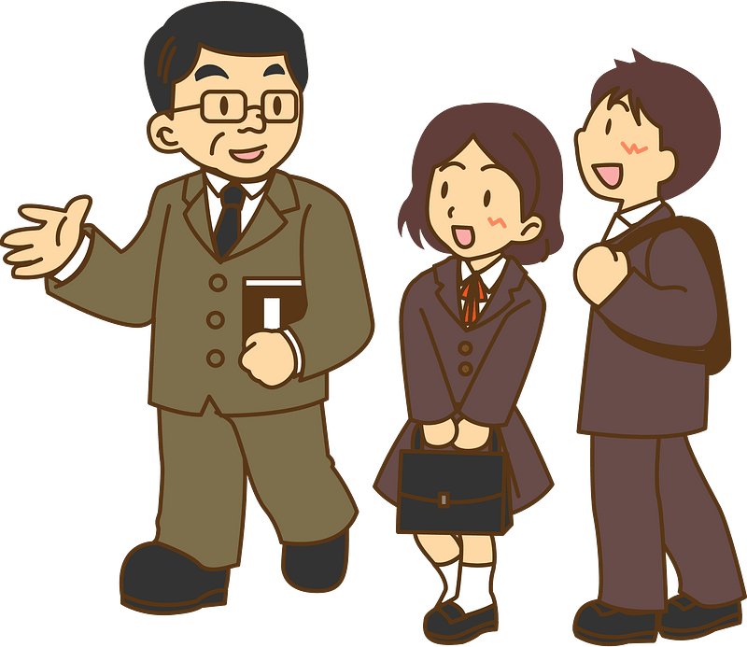
KẾT LUẬN
Việc xảy ra mâu thuẫn với bạn là điều không thể tránh khỏi. Thầy cô luôn ở bên cạnh giúp đỡ các em hòa giải những mâu thuẫn đó.

Slide 12
2. Thực hành tìm kiếm sự hỗ trợ từ thầy cô

Slide 13
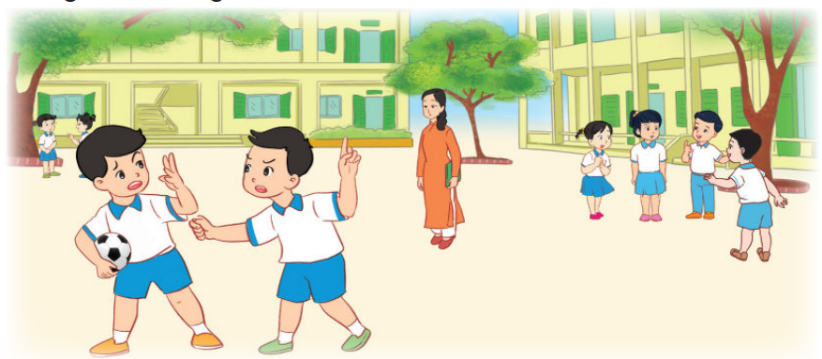
HOẠT ĐỘNG NHÓM
Quan sát tranh và thảo luận về cách xử lí của bạn Tú. Phân công các bạn đóng vai để thể hiện.
Thời gian: 5 phút
Giờ ra chơi, Nam lấy quả bóng của Tú để chơi mà không chịu trả lại

Slide 14

TỪNG NHÓM ĐÓNG VAI XỬ LÍ TÌNH HUỐNG BÊN DƯỚI
Giờ ra chơi, Nam lấy quả bóng của Tú để chơi mà không chịu trả lại

Slide 15

Chia sẻ về những điều bản thân học được sau khi đóng vai xử lí tình huống.

Slide 16
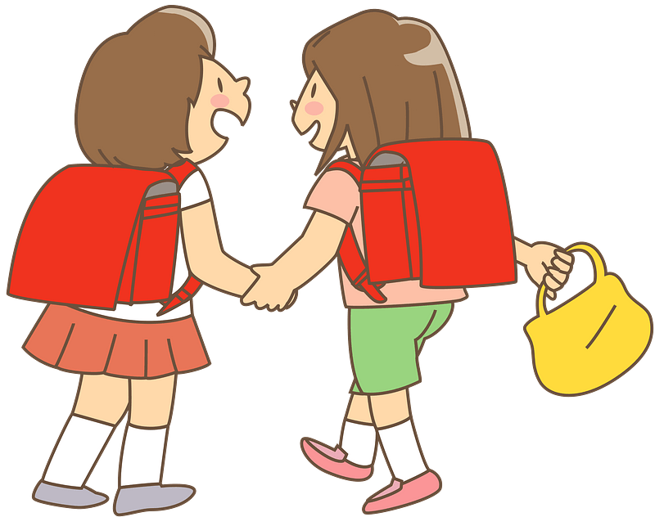
KẾT LUẬN
Các em hãy mạnh dạn tìm đến sự hỗ trợ từ thầy cô, bạn bè khi không tự giải quyết được mâu thuẫn với bạn. Đừng giữ trong lòng hoặc tự giải quyết, điều đó sẽ làm mọi chuyện trở nên phức tạp hơn, khó giải quyết hơn

Slide 17

Ấn để đến trang sách

Slide 18

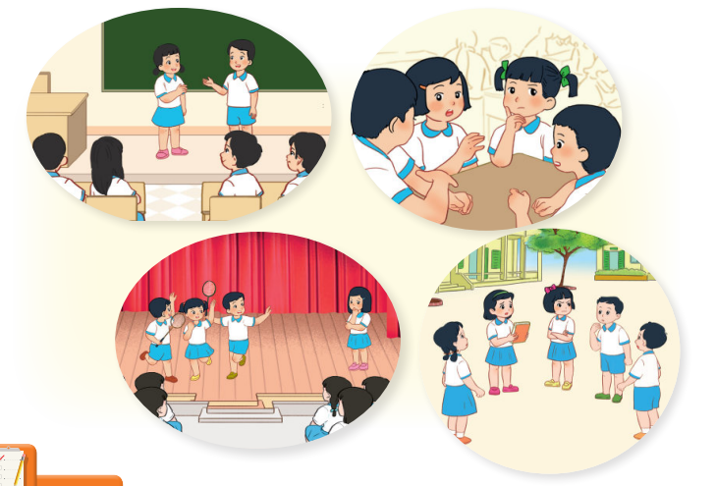
Nhớ lại những hoạt động mà các em đã được tham gia trong chủ đề, lựa chọn những hoạt động mà em yêu thích và ghi vào tờ giấy nhỏ.
Chia sẻ với bạn hoạt động em yêu thích và những điều em học được khi tham gia các hoạt động trong chủ đề.

Slide 19
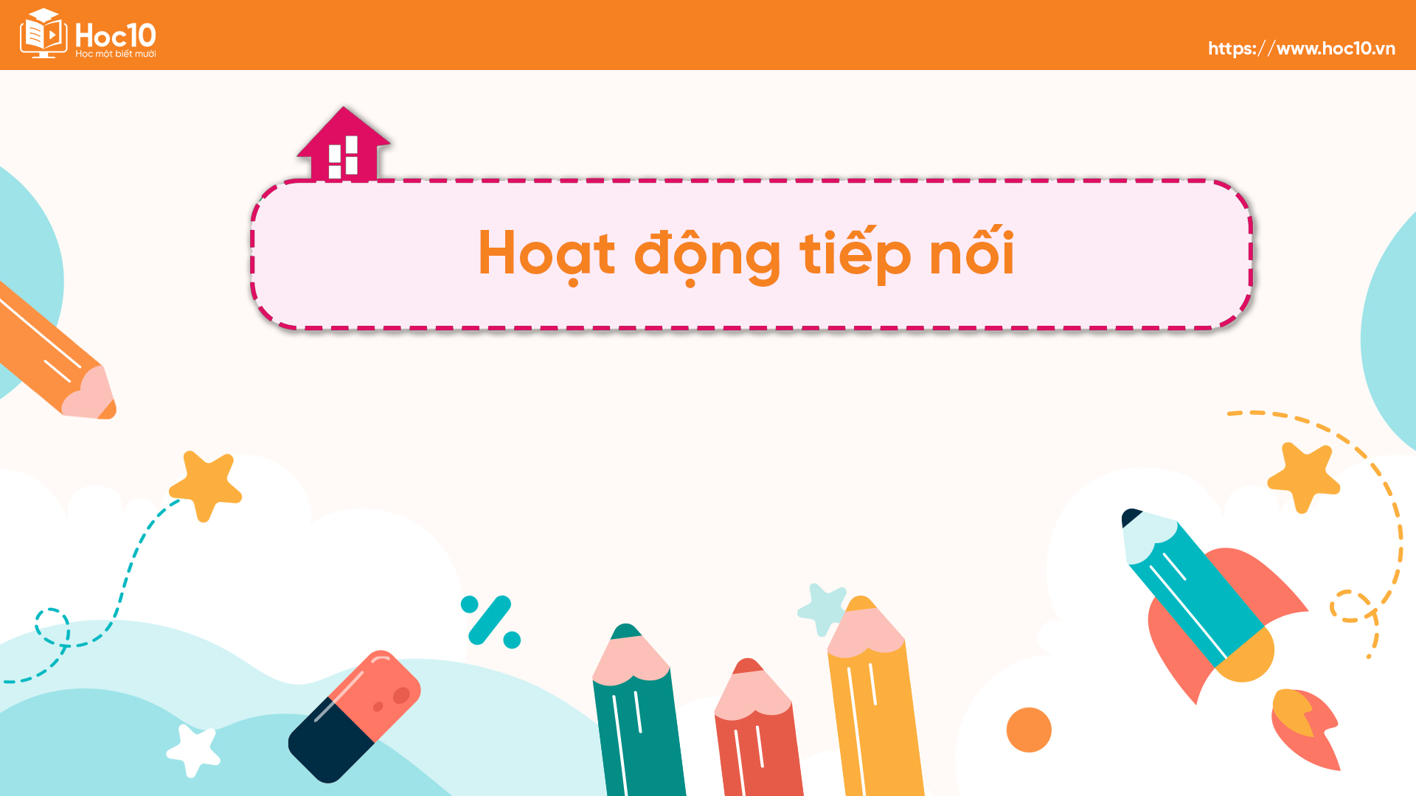
Ấn để đến trang sách

Slide 20
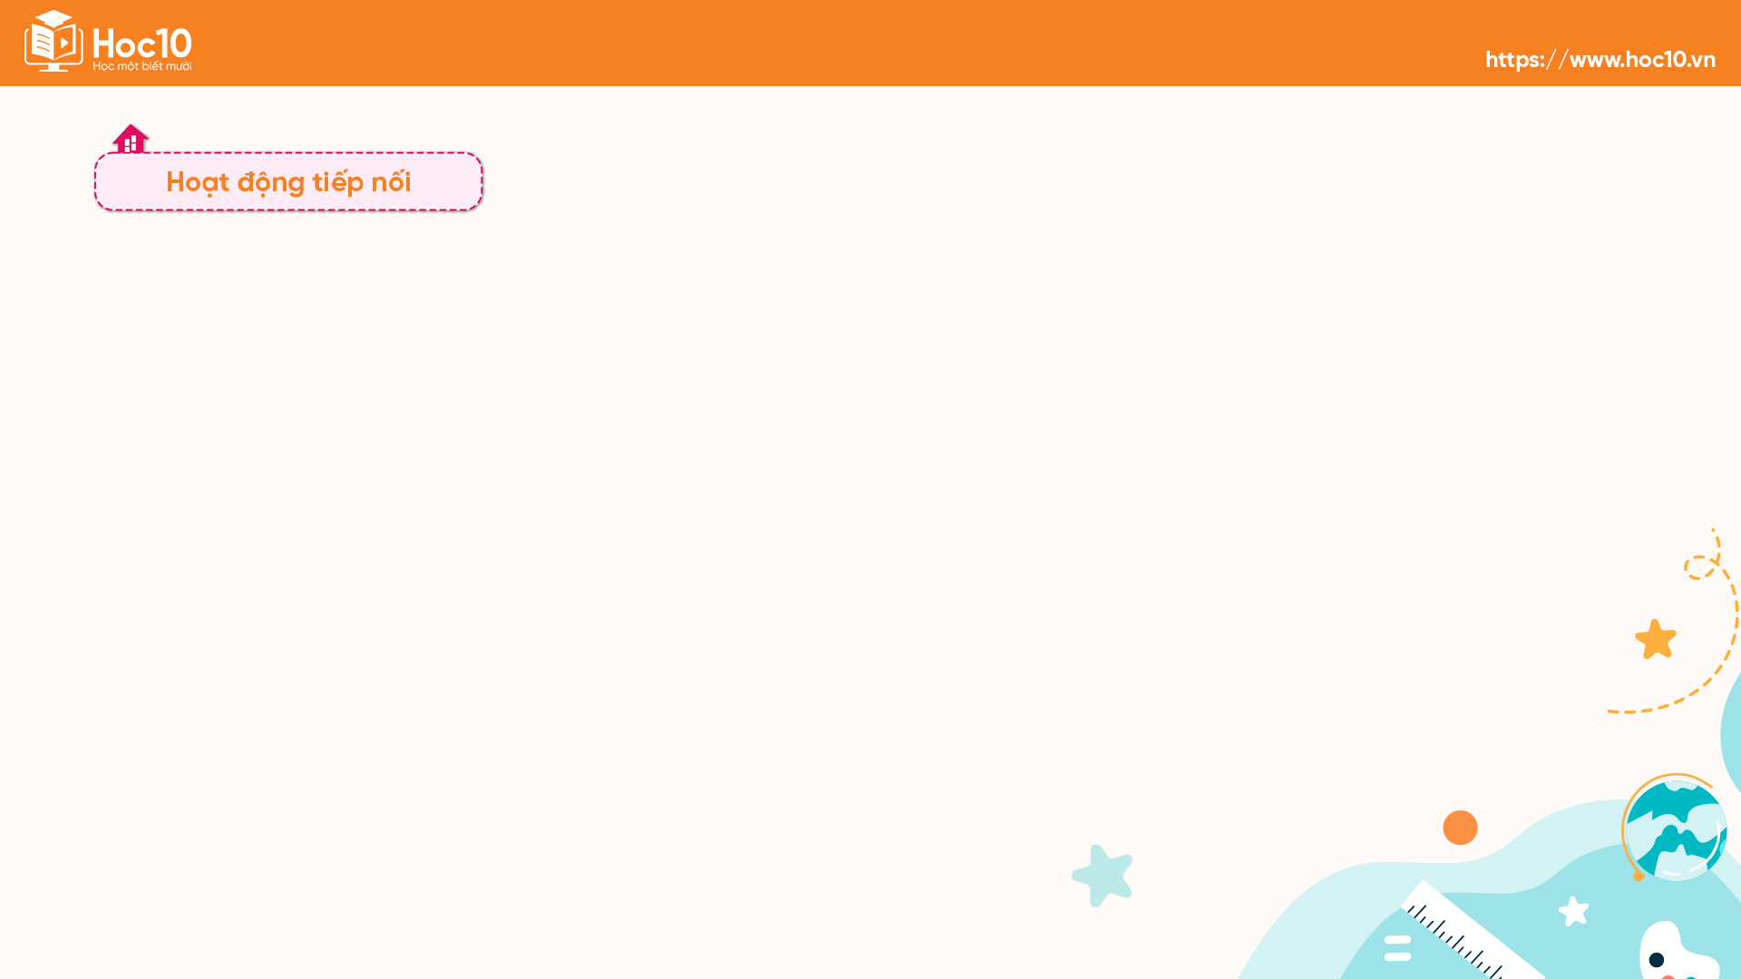

Thực hiện tìm kiếm sự hỗ trợ từ thầy cô, bạn bè khi không tự giải quyết được mâu thuẫn với bạn.

Slide 21



JACK TÌM KHO BÁU

Slide 22

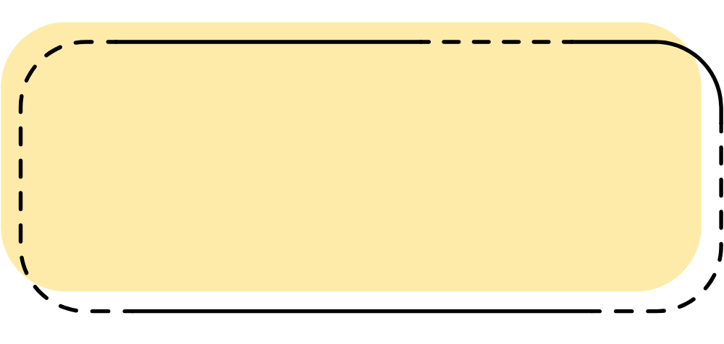
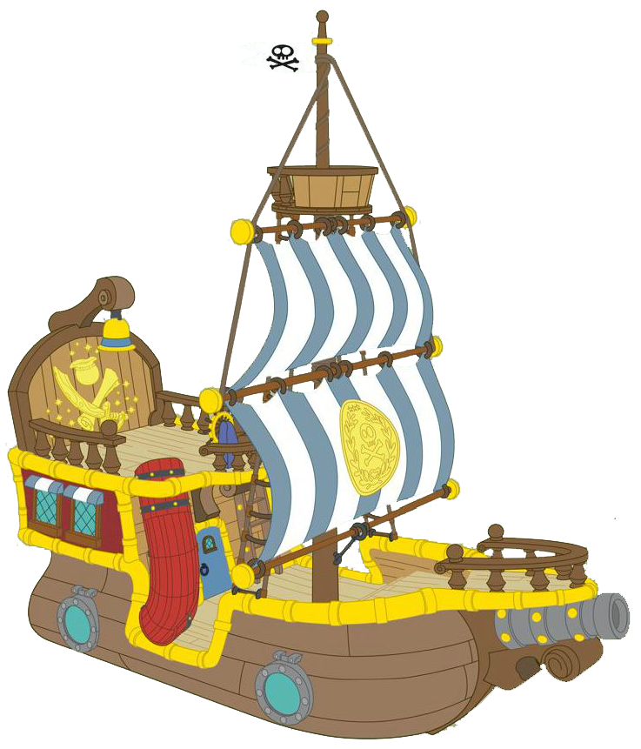





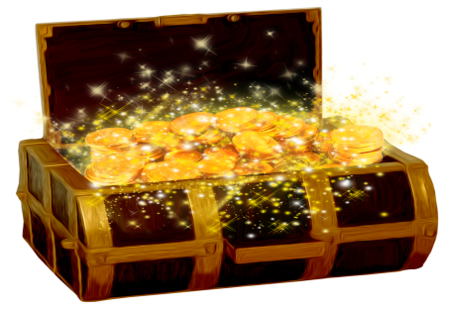
Hoàn thành
Notes:
Hướng dẫn: GV click vào các rương, hòm kho báu để hiện câu hỏi.

Slide 23


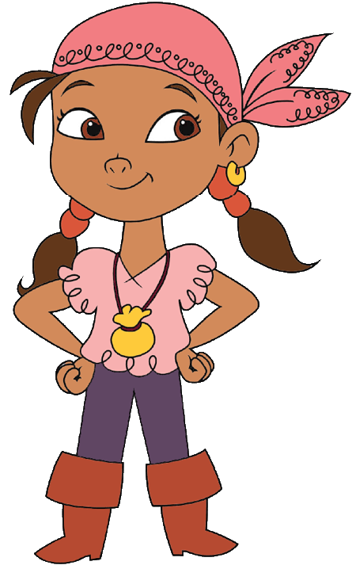
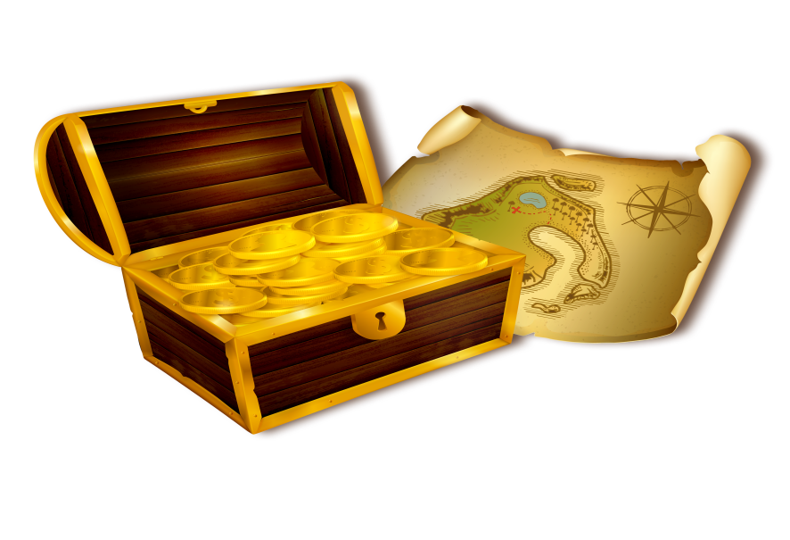
Câu 1: Điền từ còn thiếu vào chỗ trống:
Mực xanh giấy trắng viết ngắn còn dài
Mong rằng ...... nhớ hoài ngàn năm.
tình bạn
Notes:
Hướng dẫn: GV click vào vùng trống để hiện câu trả lời. Sau đó click vào Jack hoặc kho báu để về màn hình nhận kho báu.

Slide 24
Câu 2: Điền từ còn thiếu vào chỗ trống:
........là nghĩa tương thân,
Khó khăn, thuận lợi ân cần có nhau.
Bạn bè
Notes:
Hướng dẫn: GV click vào vùng trống để hiện câu trả lời. Sau đó click vào Jack hoặc kho báu để về màn hình nhận kho báu.

Slide 25
Câu 3: Điền từ còn thiếu vào chỗ trống:
Khi gặp phải mâu thuẫn, chúng ta phải nhờ thầy cô hỗ trợ để giải quyết .......
mẫu thuẫn
Notes:
Hướng dẫn: GV click vào vùng trống để hiện câu trả lời. Sau đó click vào Jack hoặc kho báu để về màn hình nhận kho báu.

Slide 26
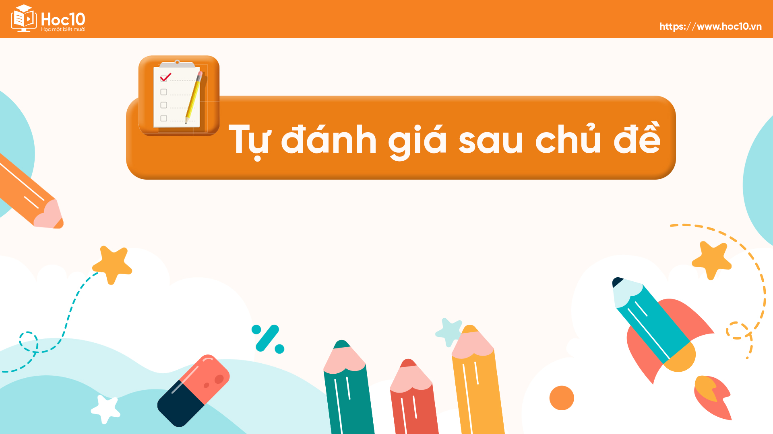
Ấn để đến trang sách

Slide 27
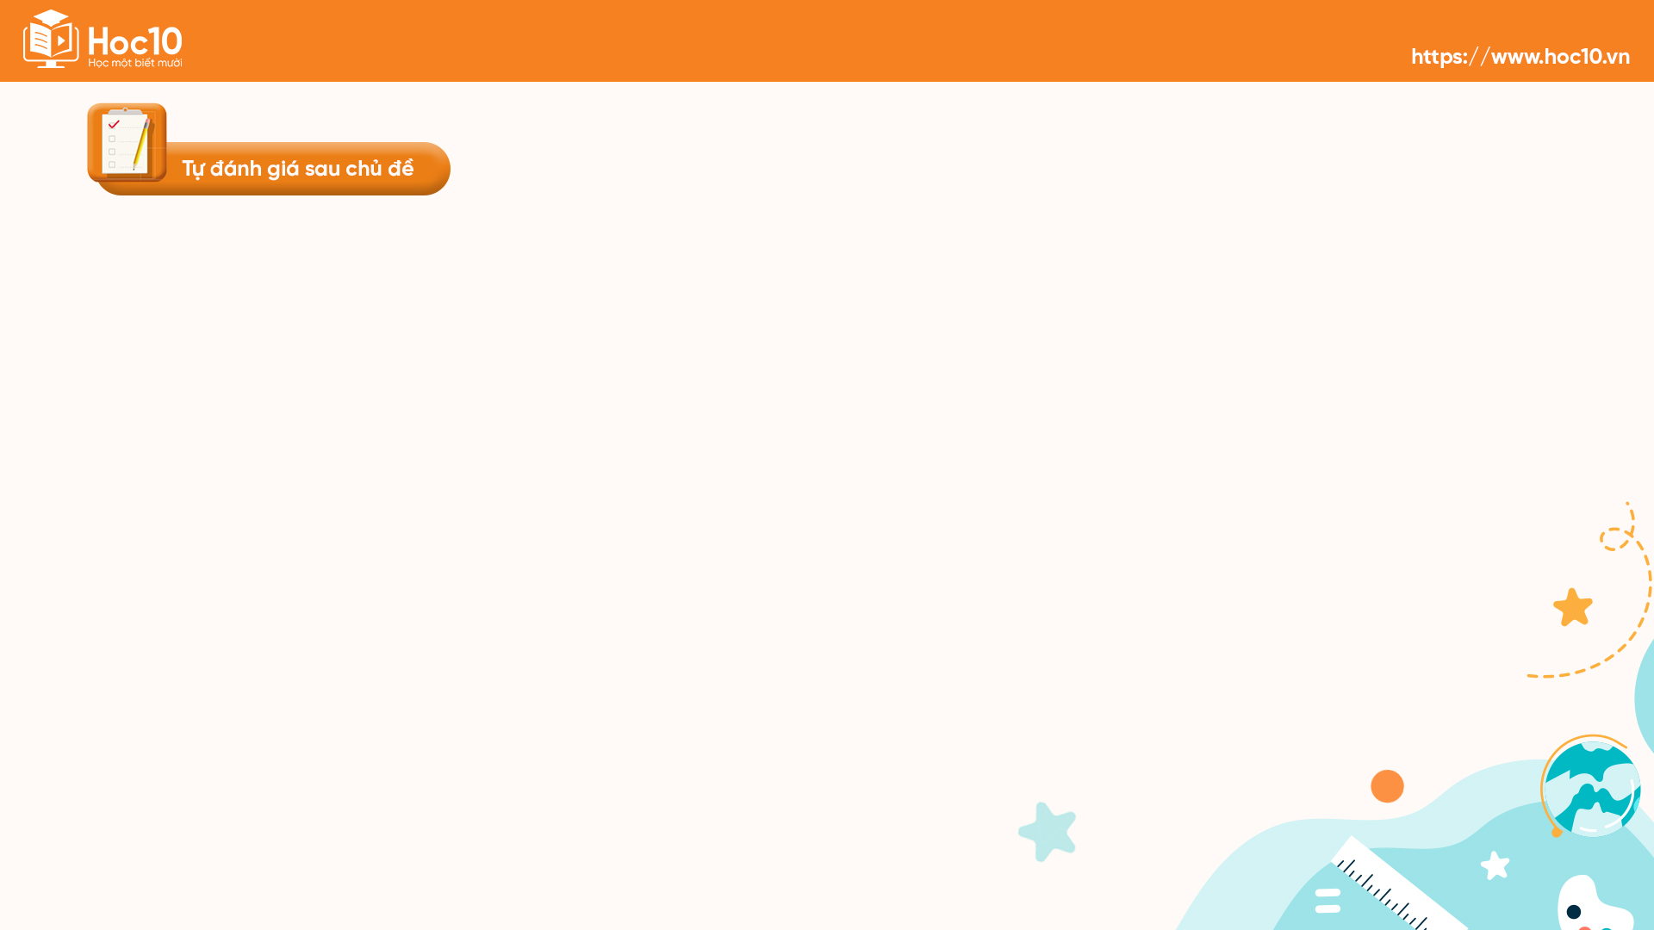

Em tự đánh giá kết quả học được từ chủ đề theo gợi ý:
• Hoàn thành tốt • Hoàn thành • Chưa hoàn thành
Nhận diện những việc làm thể hiện tình bạn tốt như giúp đỡ bạn, cùng nhau học tập, vui chơi, cùng chia sẻ vui buồn,…
Làm quen với những người bạn hàng xóm.
Xây dựng mối quan hệ gần gũi, thân thiện với những người bạn trong cộng đồng.
Tìm kiếm sự hỗ trợ từ thầy cô, bạn bè khi tự mình không giải quyết được mâu thuẫn với bạn.

Slide 28





Hướng dẫn về nhà
Chuẩn bị cho tiết sinh hoạt lớp theo hướng dẫn của Giáo viên
Hoàn thành vở bài tập

Slide 29


Slide 30



Để kết nối cộng đồng giáo viên và nhận thêm nhiều tài liệu giảng dạy,
mời quý thầy cô tham gia Group Facebook
theo đường link:
Hoc10 – Đồng hành cùng giáo viên tiểu học
Hoặc truy cập qua QR code

